Slide 1
国家职业教育改革实施方案

Slide 2
一、总体要求的要点
1、把职业教育摆在教育改革创新和经济社会发展中更加突出的位置；
2、完善职业教育和培训体系；
3、鼓励和支持社会各界积极支持职业教育。
二、总体目标的要点
经过5-10年左右时间，职业教育基本完成：
1、办学格局：政府举办为主→政府统筹管理、社会多元办学；
2、办学追求：规模扩张→提高质量；
3、办学模式：参照普通教育办学→企业社会参与、专业特点鲜明。

Slide 3
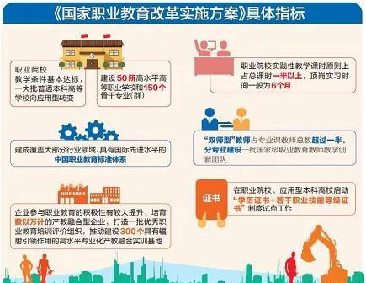
三、具体指标的要点
1、到2022年，职业院校教学条件基本达标；
2、到2022年，建设50所高水平高等职业学校和150个骨干专业（群）；
3、建成覆盖大部分行业领域、具有国际先进水平的中国职业教育标准体系；
4、建设300个具有辐射引领作用的高水平专业化产教融合实训基地；
5、职业院校实践性教学课时原则上占总课时的一半以上，顶岗实习时间一般为6个月；
6、“双师型”教师占专业课
教师总数超过一半。

Slide 4
四、具体措施的要点
1、完善国家职业教育制度体系
①健全国家职业教育制度框架；
②提高中等职业教育发展水平；
③推进高等职业教育高质量发展；
④完善高层次应用型人才培养体系。
2、构建职业教育国家标准
①完善教育教学相关标准；
②启动“学历证书+若干职业技能等级证书”制度试点工作；
③开展高质量职业培训；
④实现学习成果的认定、积累和转换。

Slide 5
3、促进产教融合校企“双元”育人
①坚持知行合一、工学结合；
②推动校企全面加强深度合作；
③打造一批高水平实训基地；
④多措并举打造“双师型”教师队伍。
4、建设多元办学格局
①推动企业和社会力量举办高质量职业教育；
②做优职业教育培训评价组织。
5、完善技术技能人才保障政策
①提高技术技能人才待遇水平；
②健全经费投入机制。

Slide 6
6、加强职业教育办学治理督导评价
①建立健全职业教育质量评价和督导评估制度；
②支持组建国家职业教育指导咨询委员会。
7、做好改革组织实施工作
①加强党对职业教育工作的全面领导；
②完善国务院职业教育工作部际联席会议制度。
《方案》就开宗明义，提出“职业教育与普通教育是两种不同教育类型，具有同等重要地位。”而职业教育的核心无疑是产教融合，痛点则是企业参与职业教育的积极性不够，对此，《方案》拿出了份量很重的激励措施。

